Slide 1
КУРСОВОЙ ПРОЕКТ
Объектно-ориентированная библиотечная система
Курсовой проект · Room-backed SQLite · Compose Desktop
В. Д. Панков · группа М412 · 2026
Room-backed SQLite · Compose Desktop
Защита проекта

Slide 2
Проблема и цель
Проблема
Библиотечные сущности, выдачи и правила должны работать как единая предметная модель.
Цель
Создать настольное приложение с постоянным хранением, связями M:N и проверяемыми сценариями.
Фокус
ООП-иерархия · Room 3 · атомарные операции · реактивный UI
Предметная область → доменная модель → сохранение → пользовательский сценарий

Slide 3
Требования и ограничения
1. Иерархия сущностей: LibraryEntity, Person, Publication и конкретные типы
2. Связь Reader ↔ Publication через ассоциативную сущность Loan
3. Room 3 + SQLite: запись, закрытие и повторное открытие базы
4. Только Desktop JVM и Compose UI; технические ID скрыты от пользователя
5. Семь паттернов, диаграммы и JVM-тесты как доказательства реализации

Slide 4
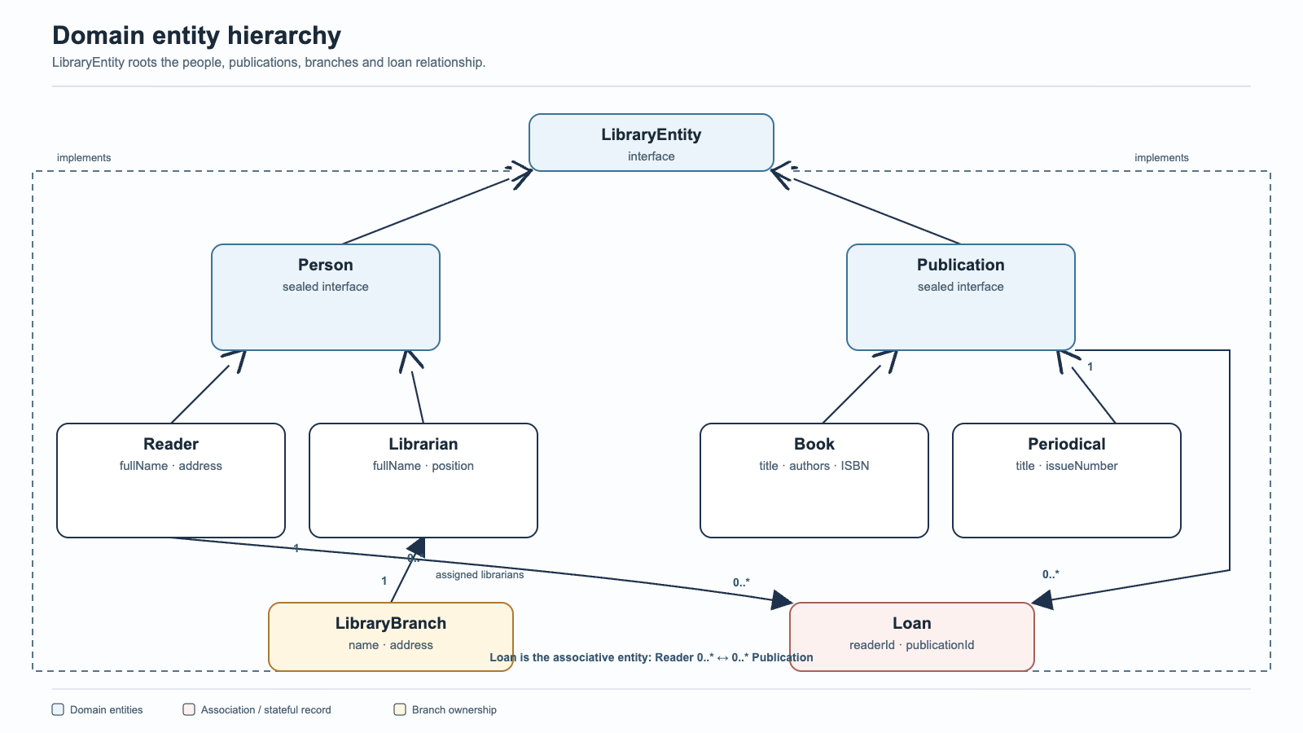
Доменная модель и иерархия

Slide 5
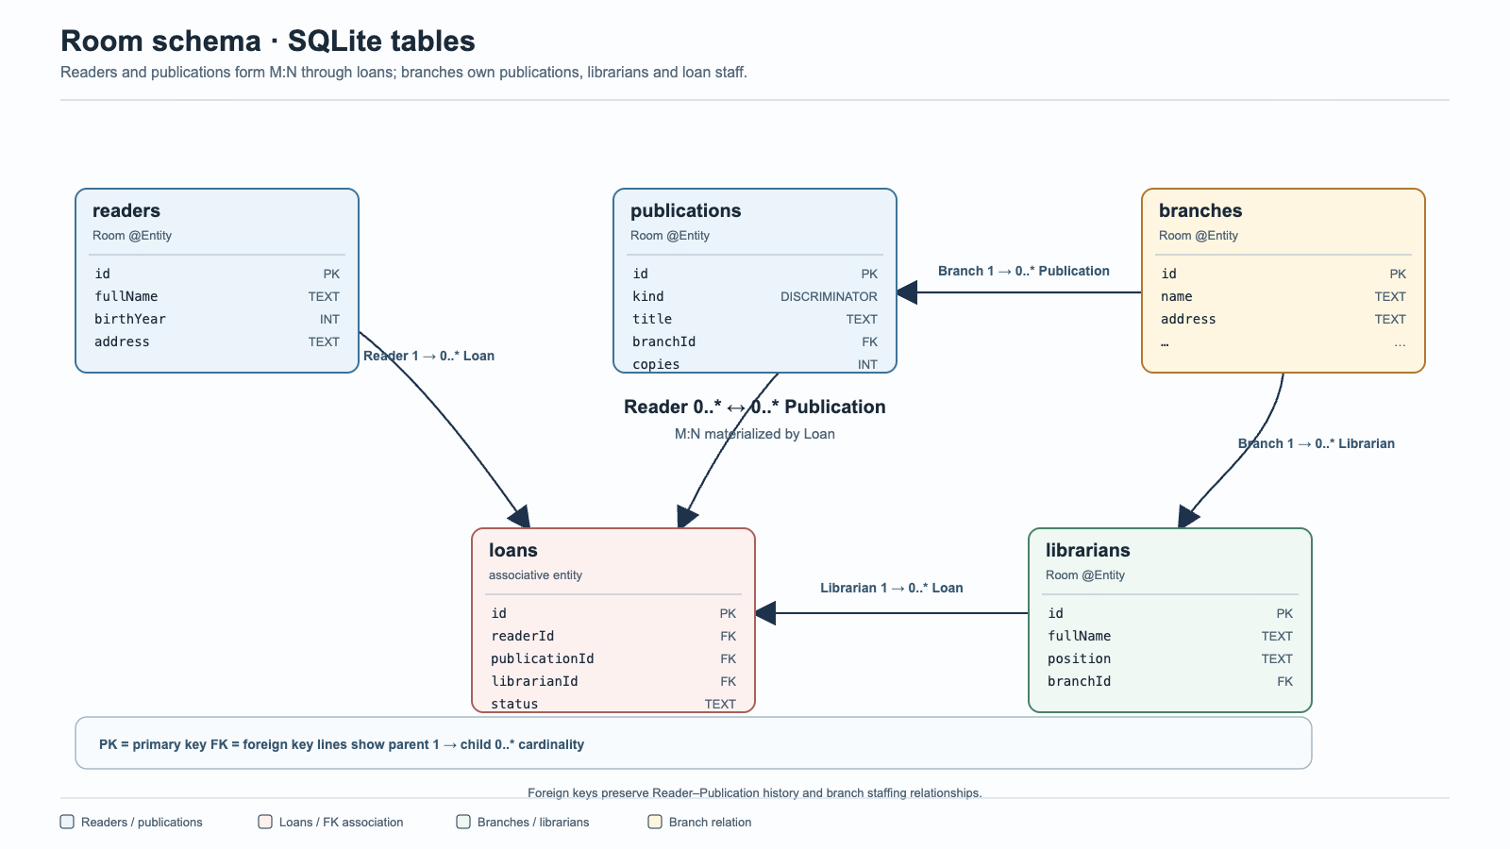
Реляционная модель Room

Slide 6
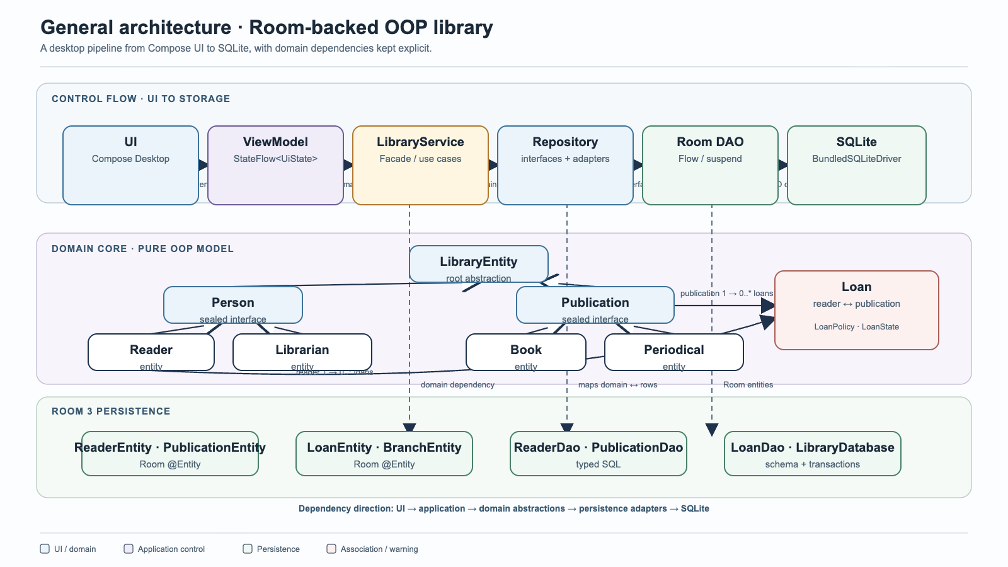
Архитектура приложения

Slide 7
Паттерны: роли в системе
Repository
доменный контракт доступа к данным
MVVM
экран, состояние и события
Strategy
LoanPolicy меняет правила выдачи
Factory
единое создание валидных сущностей
Observer
Flow → StateFlow → Compose
State
Active → Overdue → Returned
Facade
RoomLibraryService скрывает координацию

Slide 8
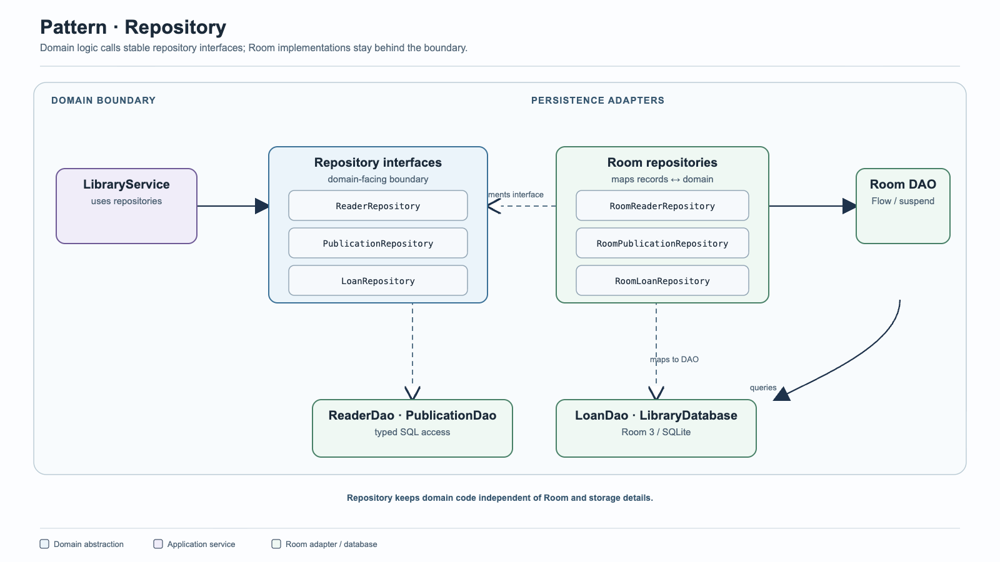
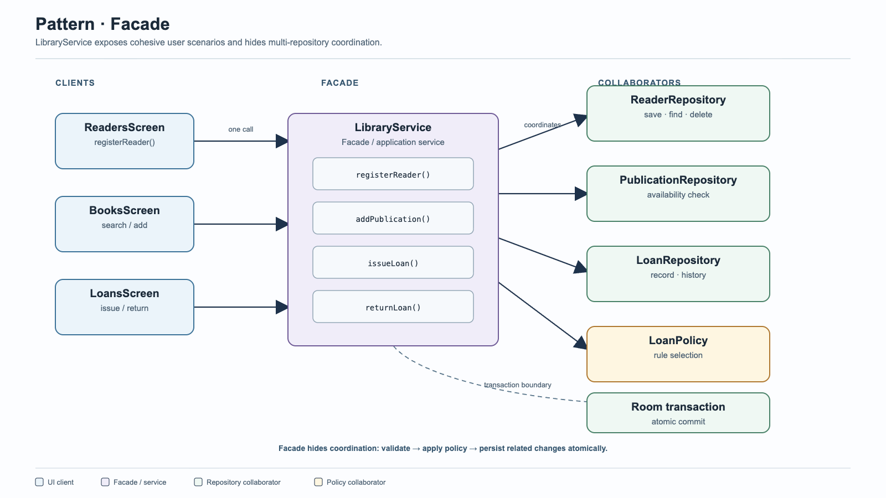
Паттерны границ: Repository и Facade
Домен видит интерфейсы; Room-адаптеры и транзакции остаются за границей.

Slide 9
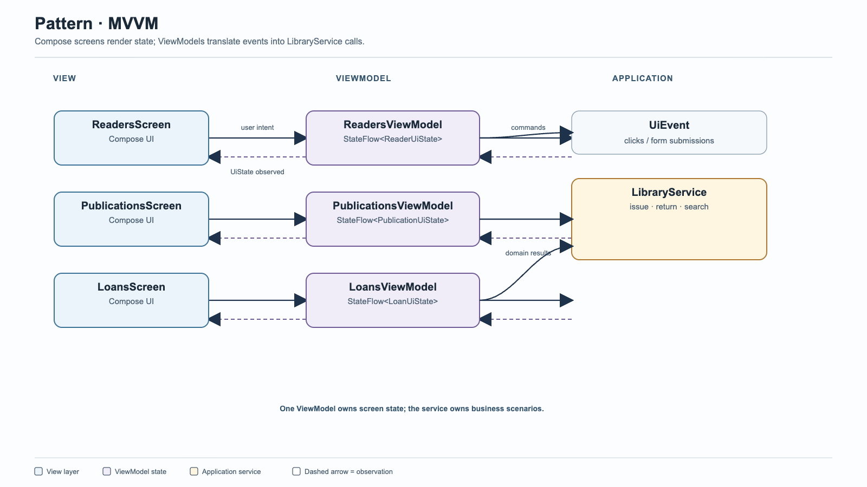
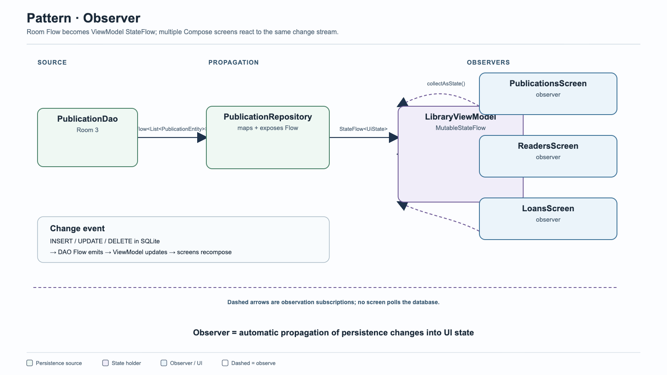
Паттерны UI: MVVM и Observer
DAO Flow преобразуется в StateFlow; Compose наблюдает состояние и отправляет намерения.

Slide 10
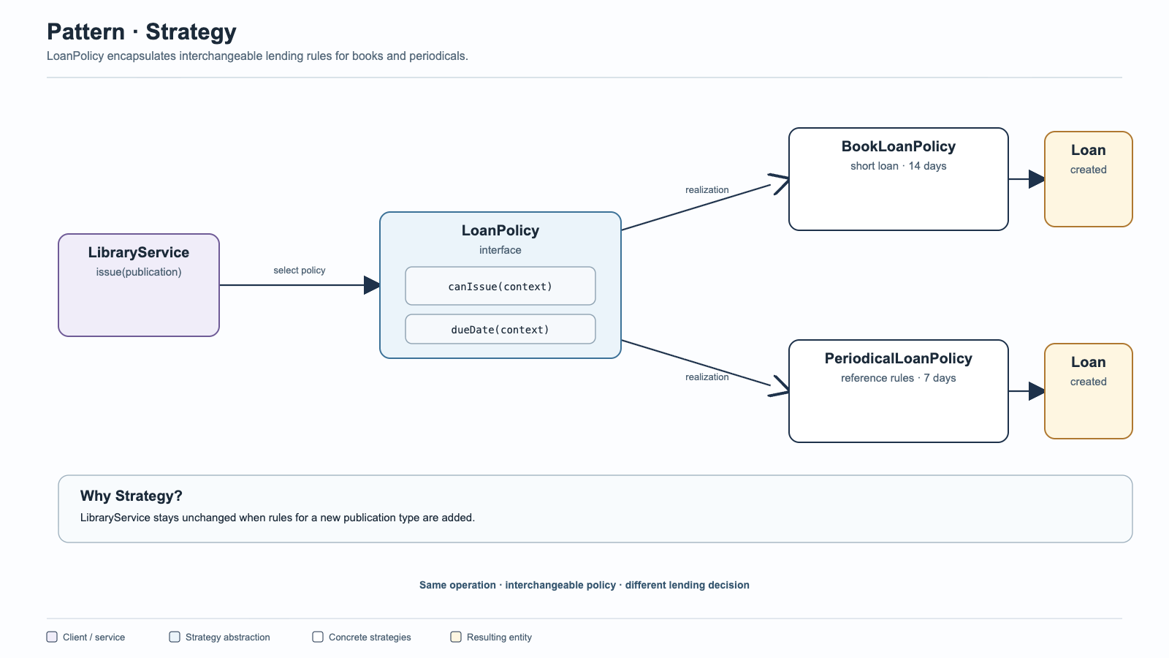
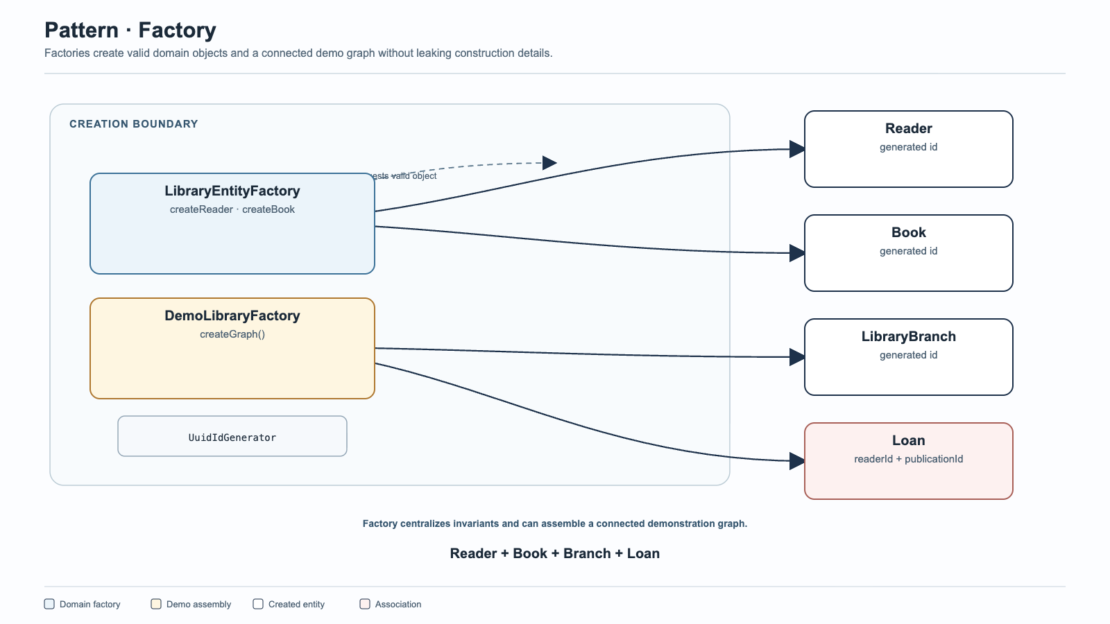
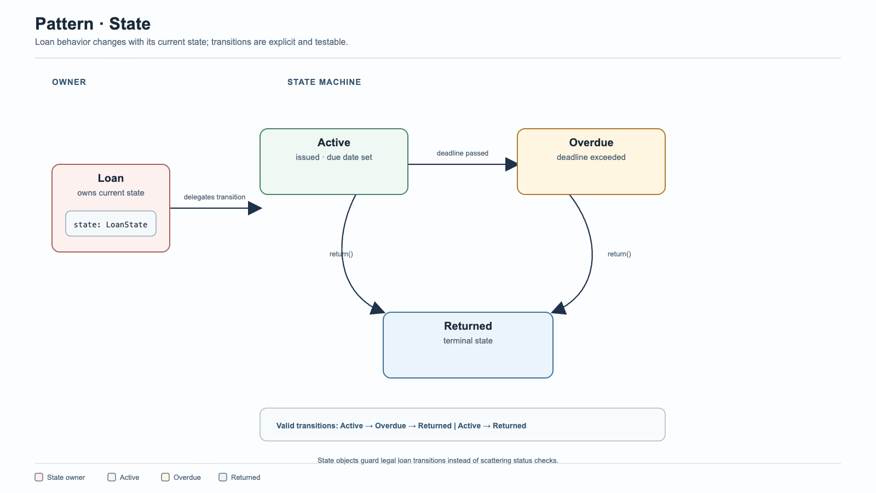
Паттерны домена: Strategy, Factory и State

Slide 11
Транзакционные сценарии
Выдача
Проверка → остаток −1 → Loan. Одна транзакция.
Возврат
RETURNED + остаток +1. Повторный вызов безопасен.
Seed / Clear
Seed повторяем. Clear all удаляет зависимости и считает строки.
Атомарность защищает инвентарь и связи между сущностями

Slide 12
Пользовательские потоки
Readers
Поиск → создание → Delete
Publications
Поиск → Book / Periodical → Delete
Loans
Выбор по имени/названию → Issue / Return
Architecture
Иерархии + M:N + 7 паттернов → Seed / Clear all
Пользователь выбирает имена и названия; технические идентификаторы генерируются внутри приложения.

Slide 13
Тесты и контрольный сценарий
17 тестов · 0 ошибок · 0 пропусков
core · Domain · 4 · PASS
Контроль: seed repeat-safe; clear all атомарен; инвентарь согласован.
core · Persistence · 4 · PASS
core · M:N + control · 2 · PASS
core · Admin · 2 · PASS
app · Validation · 1 · PASS
app · UI operations · 4 · PASS
Источник: clean test build и JUnit XML

Slide 14
Итог
✓ Room/SQLite сохраняет сущности, связи и выдачи
✓ Repository отделяет домен от Room
✓ Семь паттернов участвуют в production-сценариях
✓ Compose: поиск, удаление, выдача и администрирование
✓ Итог: проверяемая ООП-архитектура
Спасибо за внимание

